Slide 1

CINETECH 🎬
Smart Backoffice Dashboard
Un projet de développement web pour la filière 3IIR, année universitaire 2025-2026.

Slide 2
Plan de la Présentation
Contexte & Objectifs
1
Comprendre le défi et les buts du projet CineTech.
Architecture CineTech
2
Découvrir la structure modulaire de l'application.
Stack Technique
3
Les technologies utilisées et leur intégration.
Fonctionnalités Clés
4
Les capacités principales de gestion de films et d'importation.
Dashboard en Temps Réel
5
Aperçu des statistiques dynamiques et des graphiques.
Résultats & Bilan
6
Performance du projet et compétences acquises.

Slide 3
Contexte & Objectifs
🎯 Le Défi
La Mission
Les Objectifs ✅
Contraintes ⚠️
Développer une application web complète.
CRUD complet (Create, Read, Update, Delete).
100% JavaScript Vanilla (sans frameworks).
Gérer films et réalisateurs.
Statistiques dynamiques avec graphiques.
Architecture SPA (Single Page Application).
Interface professionnelle type Backoffice.
Intégration API externe (OMDB).
Persistance via LocalStorage.
Design moderne et responsive.
CineTech a été conçu pour répondre au besoin d'un outil de gestion centralisé et intuitif pour les films et les réalisateurs, tout en respectant des exigences techniques strictes pour un projet universitaire.

Slide 4



Architecture CineTech
Structure en 3 Modules
Module 1️⃣ - FILMS
Module 2️⃣ - RÉALISATEURS
Module 3️⃣ - DASHBOARD
CRUD complet.
CRUD simplifié.
4 KPI dynamiques.
Recherche & filtrage en temps réel.
Ajout rapide via modal.
2 graphiques Chart.js.
8 champs de données.
Protection des suppressions.
API OMDB intégrée.
L'architecture de CineTech est modulaire, permettant une gestion efficace et une évolutivité future. Chaque module est conçu pour une tâche spécifique, garantissant une séparation claire des préoccupations et une maintenance facilitée.

Slide 5
Stack Technique
Frontend Pure
Bibliothèques
HTML5
154 lignes
📊 Chart.js : Pour la création de graphiques interactifs et dynamiques.
Structure sémantique pour une Single Page Application.
🎨 Font Awesome : Intégration d'une riche iconographie pour améliorer l'interface utilisateur.
CSS3
651 lignes
🎬 OMDB API : Connexion à une base de données externe pour enrichir les informations sur les films.
Utilisation intensive de variables CSS, Grid et Flexbox pour un design responsive et moderne.
JavaScript Vanilla
569 lignes
Manipulation du DOM, gestion asynchrone avec Async/Await et persistance des données via LocalStorage.
Le choix du JavaScript Vanilla et des bibliothèques légères a permis de construire une application performante et optimisée, tout en respectant les contraintes du projet.

Slide 6





Fonctionnalités Clés
Gestion des Films et Importation Intelligente
Ajout manuel
Recherche & Filtrage
Import Intelligent
Formulaire complet avec validation des données pour une saisie précise.
Recherche en temps réel (titre/genre/réalisateur) et filtrage dynamique par genre.
Recherche de films via OMDB API et import en 1 clic avec pré-remplissage et auto-création de réalisateurs.
Édition & Suppression
Sécurité des Données
Modification des données directement dans la liste et suppression avec confirmation pour éviter les erreurs.
Protection contre la suppression de réalisateurs liés à des films et persistance des données localement.
Ces fonctionnalités garantissent une gestion complète et sécurisée des informations cinématographiques, offrant une expérience utilisateur fluide et intuitive.

Slide 7
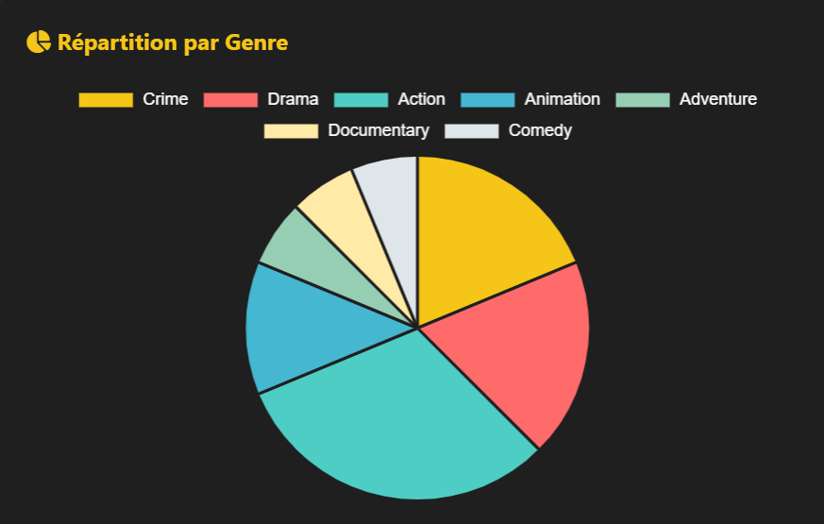


Dashboard en Temps Réel
Le Dashboard offre une vue d'ensemble instantanée et dynamique de la collection de films.
4 KPI Dynamiques
2 Graphiques Interactifs
16
Total Films
Répartition par Genre
Nombre de films dans la base.
Un graphique circulaire pour visualiser la distribution des genres avec des couleurs personnalisées.
8.3/10
Note Moyenne
Moyenne calculée automatiquement.
Films par Année
13+
Un graphique en barres pour suivre les tendances temporelles et l'évolution de la collection au fil des ans.
Total Réalisateurs
Nombre de réalisateurs actifs.
Action
Meilleur Genre
Genre le plus représenté dans la collection.
Ces indicateurs et visualisations offrent une analyse rapide et pertinente de la base de données de films, facilitant la prise de décision et la compréhension de la collection.

Slide 8
Résultats & Bilan
Objectifs Atteints ✅
Modules Fonctionnels
3 modules fonctionnels avec CRUD complet
Intégration API OMDB
API OMDB intégrée et fonctionnelle
Dashboard Complet
4 KPI et 2 graphiques interactifs
Design Responsive
Application responsive (mobile et desktop)
100% JS
JavaScript Vanilla sans framework

Slide 9
Remerciements
Merci pour votre attention !
Nous espérons que cette présentation vous a offert un aperçu clair et détaillé de CineTech, notre projet de Smart Backoffice Dashboard.
Votre temps et votre intérêt sont grandement appréciés. Nous sommes à votre disposition pour toute question.

